Slide 1
Актуализация Схемы теплоснабжения города Тула на период до 2035 года
2020 год
Notes:
Вступительное слово Н.В. Вишнева

Slide 2
Хронология событий по доработке проекта схемы теплоснабжения и проведении повторных слушаний
01.04.2020 проект схемы теплоснабжения направлен на рассмотрение в Минэнерго России.
03.06.2020 Минэнерго России принято решение о возврате проекта схемы теплоснабжения на доработку (в соответствии с пунктом 27 требований к порядку разработки, утверждения и актуализации схем теплоснабжения).
По результатам учета замечаний в рамках доработки проекта изменения претерпели главы: 1, 3, 4, 5, 7, 8, 9, 10, 12, 14, 15, 16, 17, 18 и Схема теплоснабжения (утверждаемая часть).
10.06.2020 доработанный по замечаниям Минэнерго России проект схемы теплоснабжения передан в адрес администрации города Тулы
10.06.2020 доработанный проект схемы теплоснабжения размещен на официальном сайте администрации г. Тулы
10.06.2020 постановлением Главы муниципального образования города Тулы №89-п назначены настоящие публичные слушания
Учет замечаний
и предложений
Минэнерго России
2
Notes:
01.04.2020 проект схемы теплоснабжения направлен на рассмотрение в Минэнерго России.
03.06.2020 Минэнерго России принято решение о возврате проекта схемы теплоснабжения на доработку (в соответствии с пунктом 27 требований к порядку разработки, утверждения и актуализации схем теплоснабжения.
По результатам учета замечаний в рамках доработки проекта изменения претерпели главы: 1, 3, 4, 5, 7, 8, 9, 10, 12, 14, 15, 16, 17, 18 и Схема теплоснабжения (утверждаемая часть).
10.06.2020 доработанный по замечаниям Минэнерго России проект схемы теплоснабжения передан в адрес администрации города Тулы
11.06.2020 доработанный проект схемы теплоснабжения размещен на официальном сайте администрации г. Тулы
11.06.2020 в бюллетене Официальный вестник муниципального образования город Тула размещено уведомление о проведении настоящих публичных слушаний
Среди замечаний есть как редакционные (на них останавливаться не будем), так и сутевые – их рассмотрим подробнее.

Slide 3
Основные характеристики проекта схемы теплоснабжения г. Тулы
Техническое перевооружение 114 котельных АО «Тулатеплосеть»
Модернизация (рекомендация) по 62 котельным прочих ТСО снижение установленной мощности с 709 Гкал/ч (2019 г.) до 347 Гкал/ч (2035 г.)
Новое строительство 31 котельной
тепловой мощностью 395 Гкал/ч
Вывод из эксплуатации 34 источников
тепловой мощностью 134 Гкал/ч
Переключение тепловых нагрузок между источниками тепловой энергии: 165 Гкал/ч
Тепловые сети – 8,2 млрд руб.
С учетом НДС в прогнозных ценах
Без учета мероприятий по закрытию ГВС
Развитие тепловых сетей и
сооружений на них (однотрубное исчислении):
Новое строительство 79 км
Реконструкция и строительство 27 км
Замена сетей исчерпавших ресурс 851 км
Строительство и реконструкция ЦТП и ИТП, НПС 14 шт.
Источники тепловой энергии – 21,0 млрд руб.
3
Notes:
Напомним основные характеристики рассматриваемого проекта схемы теплоснабжения.
Мероприятия по развитию систем теплоснабжения г. Тулы включают в себя:
Техническое перевооружение 114 котельных АО «Тулатеплосеть»
Модернизация (рекомендация) по 62 котельным прочих ТСО снижение установленной мощности с 709 Гкал/ч (2019 г.) до 347 Гкал/ч (2035 г.)
Новое строительство 31 котельной
тепловой мощностью 395 Гкал/ч
Вывод из эксплуатации 34 источников
тепловой мощностью 134 Гкал/ч
Переключение тепловых нагрузок между источниками тепловой энергии: 165 Гкал/ч
Финансовые потребности мероприятия Схемы теплоснабжения составляют 29,2 млрд руб., в т. ч.
21,0 млрд руб. – финансовые потребности на мероприятия на тепловых сетях, из них:
18,1 млрд руб. – финансовые потребности на мероприятия по обеспечению надежности и качества;
2,9 млрд руб. – финансовые потребности на мероприятия для подключения новых потребителей;
8,2 млрд руб. – финансовые потребности на мероприятия на источниках тепловой энергии, из них:
7,6 млрд руб. – финансовые потребности на мероприятия по обеспечению надежности и качества;
0,6 млрд руб. – финансовые потребности на мероприятия по подключению перспективных потребителей.
На слайде представлены ценовые (тарифные) последствия АО «Тулатеплосеть» в результате реализации мероприятий, предусмотренными настоящей Схемой теплоснабжения: в первые годы реализации мероприятий скорость роста тарифа составит 4-9 %% в год, в дальнейшем в связи в повышением эффективности системы теплоснабжения АО «Тулатеплосеть» скорость роста тарифа составит 0,5-4 %%.
Следует отметить, что замечания Минэнерго России не коснулись ни технических решений, ни объемов капитальных вложений для реализации мероприятий, ни тарифных последствий.
В основном замечания носят уточняющий характер относительно требований нормативно-правовых актов Минэнерго России по составу и содержанию схем теплоснабжения.

Slide 4
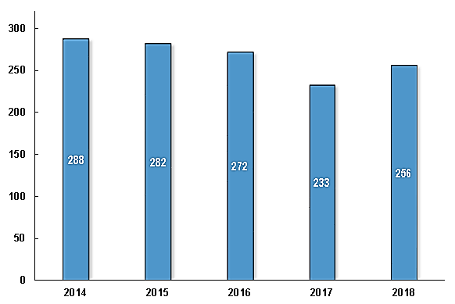
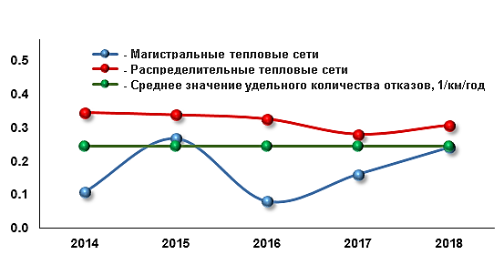
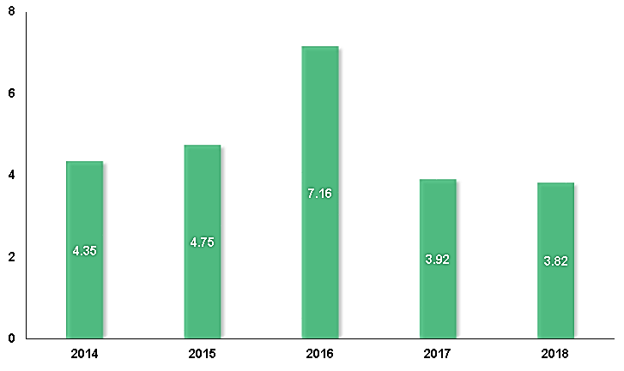
Результаты анализа статистики отказов оборудования систем теплоснабжения г. Тулы
А) Удельное количество отказов на 1 км сети, ед./(км*год)
Б) Общее количество отказов теплопроводов, ед./год
В) Среднее время восстановления теплопроводов, час
Г) Динамика отказов и восстановлений тепловых сетей г. Тулы
Год актуали-зации (разра-ботки) | Количество отказов в тепловых сетях в отопительный период, 1/год | Удельное (отнесенное к протяженности тепловых сетей) количество отказов в тепловых сетях в период испытаний, 1/км/год | Среднее время восстановления теплоснабжения, час
2014 | 288 | 0.258 | 4.35
2015 | 282 | 0.258 | 4.75
2016 | 272 | 0.243 | 7.16
2017 | 233 | 0.211 | 3.92
2018 | 256 | 0.234 | 3.82
Notes:
В актуализируемом периоде среднее удельное количество отказов оборудования тепловых сетей в городе остается достаточно стабильным на уровне 0,25 ед./км/год (рисунок А, таблица Г слайда). Общее количество отказов имеет тенденцию к снижению (рисунок Б). Динамика среднего времени восстановления теплопроводов города (рисунок В) за последние пять лет неравномерна, но в целом соответствует допустимым значениям, определенных требованиями нормативных документов.
Замечания экспертной комиссии Минэнерго к материалам Схемы в отношении показателей надежности оборудования источников теплоснабжения и тепловых сетей имеют две группы причин:
недостаточный объем и качество предоставленных для разработки Схемы исходных данных;
изменившиеся требования к оформлению и представлению результатов анализа в соответствии с принятыми новыми нормативными документами.
Разработчиком (совместно с администрацией города) сделана попытка обеспечить требуемый объем данных (о статистике отказов оборудования ТСО) повторным запросом, в результате которого в материалы Схемы внесен ряд изменений (глава 1, том 1: часть 2, пп. 2.1.1.12, таблицы 30, 31; пп. 2.1.1.15, таблица 32; часть 3, пп. 3.10, таблица 95; глава 1, том 2, часть 9, пп. 9.1, 9.2 добавлены таблицы 114, 115, 211; глава 13, книга 13, часть 3, пп. 16, таблица 16, таблица 21).
По оформлению и представлению в материалах Схемы результатов анализа статистики отказов оборудования ТСО, Разработчиком даны обоснования и пояснения, соответствующие
требованиям утвержденных нормативных документов.

Slide 5
О замечании № 8 по теплопотреблению
Указано, что суммарный прирост потребления тепловой энергии на отопление и вентиляцию в проектируемых жилых зданиях составит 681,1 тыс. Гкал/год, на горячее водоснабжение – 466 тыс. Гкал/год, или 68,4 % от ОВ. Необходимо уточнить прирост потребления тепловой энергии на горячее водоснабжение и скорректировать (величина завышена ~ в 2 раза).
Определение удельной характеристики расхода тепловой энергии на отопление и вентиляцию
СП 50.13330.2012 «Тепловая защита зданий»
Приказ Министерства строительства и жилищно-коммунального хозяйства РФ №1550 от 17.11.2017г.:
Для вновь создаваемых зданий, строений, сооружений удельная характеристика расхода тепловой энергии на отопление и вентиляцию уменьшается:
с 1 января 2018 г. - на 20 % по отношению к удельной характеристике расхода тепловой энергии на отопление и вентиляцию;
с 1 января 2023 г. - не менее чем на 40 %;
с 1 января 2028 г: - не менее чем на 50 %.
Единая база данных по перспективным объектам капитального строительства (отапливаемая площадь, м²)
Тепловая нагрузка, указанная в договорах / ТУ на подключение объектов к системе теплоснабжения
Результирующий прирост спроса на тепловую энергию (мощность) на период до 2035 года
Определение удельной характеристики расхода тепловой энергии на нужды ГВС
СП 124.13330.2012 «Тепловые сети»
5
Notes:
Прирост потребления тепловой энергии на отопление и вентиляцию рассчитан в соответствии с требованиями п. 7 Приказа Министерства строительства и жилищно-коммунального хозяйства РФ №1550 от 17.11.2017г.), согласно которому:
для вновь создаваемых зданий, строений, сооружений удельная характеристика расхода тепловой энергии на отопление и вентиляцию уменьшается:
с 1 января 2018 г. - на 20 процентов по отношению к удельной характеристике расхода тепловой энергии на отопление и вентиляцию;
с 1 января 2023 г. - не менее чем на 40 процентов;
с 1 января 2028 г: - не менее чем на 50 процентов.
Снижение удельных показателей расхода тепловой энергии на горячее водоснабжение в Приказе 1550 не предусматривается.
Таким образом, поэтапное снижение удельных значений тепловых нагрузок в проекте СТС учтено только в отношении тепловых нагрузок на отопление и вентиляцию, которые могут быть уменьшены на этапе проектирования за счет реализации ряда конструктивных (повышение герметичности и уровня теплоизоляции наружных ограждающих конструкций) и инженерно-технических мероприятий (установка АИТП с погодозависимым регулированием, утилизация теплоты вытяжного воздуха в централизованных и децентрализованных системах механической вентиляции и пр.).

Slide 6
О замечании № 9 по калибровке электронной модели
Пример результатов калибровки электронной модели на актуализируемый период
Источник тепловой энергии, магистральный вывод | Расход теплоносителя в подающем / обратном трубопроводах, (м3/ч / м3/ч) по данным фактического режима работы в отопительный период 2019/2020 гг. | Расход теплоносителя в подающем / обратном трубопроводах, (м3/ч / м3/ч) по результатам выполненной калибровки электронной модели системы теплоснабжения | Погрешность м/д расходом, полученным в эл. модели, и фактическим расходом теплоносителя в трубопроводе (%)
Котельная «Мясново-II» | 772.1 | 709.0 | 8.2
Котельная «Шоссейная, 17/19» | 188.0 | 208.0 | -10.6
Котельная «Калужское ш. 3» | 39.7 | 43.0 | -8.4
Котельная «Кв. П-1» | 259.2 | 233.0 | 10.1
Котельная «Кв. П-2» | 326.4 | 325.0 | 0.4
Котельная «Кв. М» | 127.7 | 115.0 | 9.9
Котельная «Кв. 37-а» | 183.3 | 170.0 | 7.3
Котельная «Кв. 38» | 191.0 | 175.0 | 8.4
Котельная «В/ч 33842» | 303.9 | 297.0 | 2.3
Котельная «Малые Гончары» | 147.4 | 147.0 | 0.3
Котельная «Кв. 50» | 115.9 | 102.0 | 12.0
Котельная «Железнодорожная, 38» | 38.4 | 34.0 | 11.5
Котельная «Луначарского, 69» | 64.9 | 71.7 | -10.5
Котельная «Новогостеевка» | 365.4 | 330.0 | 9.7
Котельная «Арсенал» | 356.7 | 389.0 | -9.1
6
Notes:
Замечание Минэнерго: Отсутствует информация о калибровке электронной модели
К сожалению теплоснабжающие организации не предоставили данных с приборов учета котельных, которые необходимы для калибровки электронной модели. По этой причине для калибровки использованы данные приборов учета газа на источниках по причине отсутствия данных измерений расходов и давлений в контрольных точках тепловой сети. Принятый подход позволил провести калибровку электронной модели с расхождениями фактических и расчетных данных в пределах 10% для ограниченного количества источников в связи с большим разбросом результатов.

Slide 7
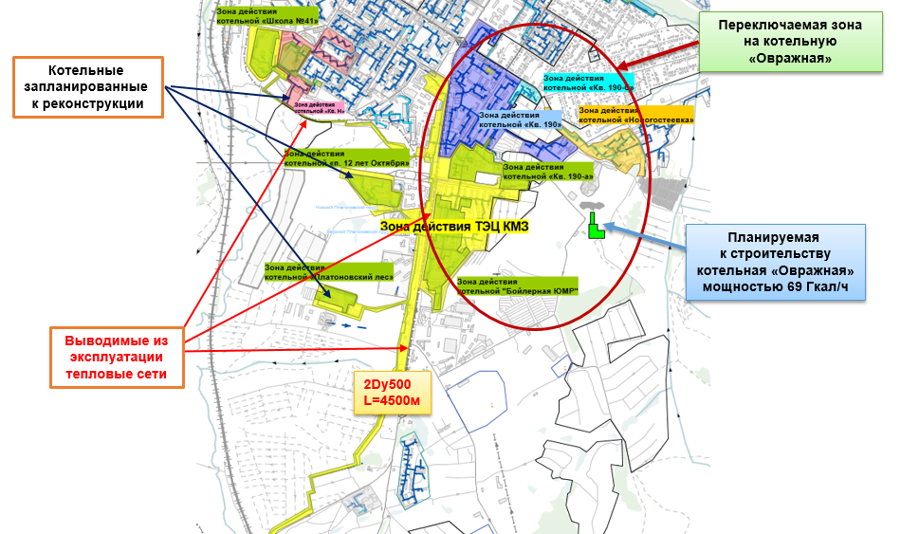
О замечаниях №№ 11, 19 касаемо развития зоны теплоснабжения ТЭЦ ПАО «КМЗ» (1)
Базовый вариант – строительство новой котельной и переключение части тепловых нагрузок с ТЭЦ ПАО «КМЗ» на новую котельную
7
Notes:
По базовому варианту предусматриваются следующие мероприятия по развитию системы теплоснабжения в данной зоне:
Строительство котельной «Овражная». Переключение части потребителей ПАО «КМЗ» в зоне транзита АО «Тулатеплосеть» суммарной тепловой нагрузкой 28,7 Гкал/ч, а также потребителей следующих котельных (с выводом из эксплуатации последних): бойлерная ЮМР, котельная «кв. 190-а», котельная «новогостеевка», котельная «кв. 190», котельная «кв. 190-б» суммарной тепловой нагрузкой 32,4 Гкал/ч;
Реконструкция котельной «Платоновский лес». Переключение части потребителей ПАО «КМЗ» в зоне транзита АО «Тулатеплосеть» суммарной тепловой нагрузкой 3,1 Гкал/ч;
Реконструкция котельной «п. 12 лет Октября». Переключение части потребителей ПАО «КМЗ» в зоне транзита АО «Тулатеплосеть» суммарной тепловой нагрузкой 6,6 Гкал/ч;
Реконструкция котельной «Кв. Н». Переключение части потребителей ПАО «КМЗ» в зоне транзита АО «Тулатеплосесть» суммарной тепловой нагрузкой 3,1 Гкал/ч, а также потребителей следующих котельных (с выводом из эксплуатации последних): котельная «школа №41», котельная «кв. Н-а» суммарной тепловой нагрузкой 3,7 Гкал/ч;
Вывод из эксплуатации тепловой магистрали от ТЭЦ КМЗ (Ду 500 мм, протяженностью 4,5 км в двухтрубном исчислении) в зону теплоснабжения жилой и общественно деловой застройки вдоль пр.Ленина.

Slide 8
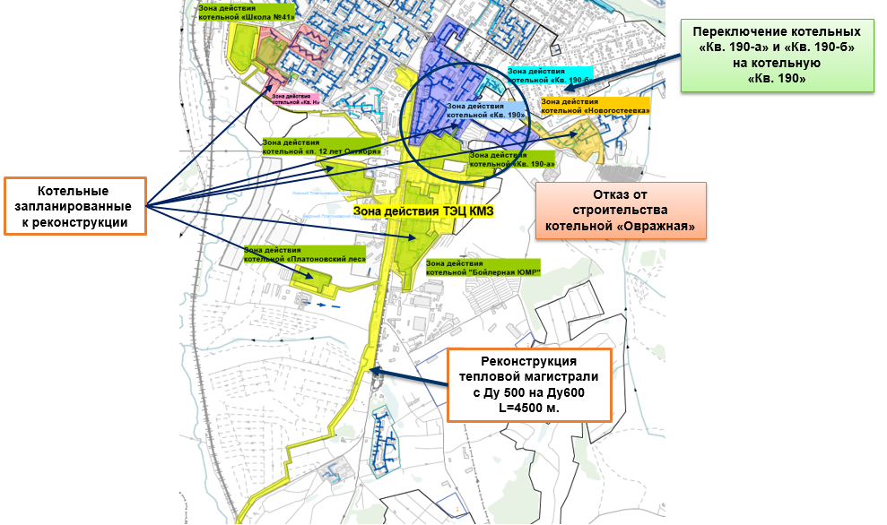
О замечаниях №№ 11, 19 касаемо развития зоны теплоснабжения ТЭЦ ПАО «КМЗ» (2)
Альтернативный вариант – сохранение зоны теплоснабжения за ТЭЦ ПАО «КМЗ»
Для рассмотрения в схеме теплоснабжения принимается вариант сохранения зоны теплоснабжения за ТЭЦ-ПВС ПАО «КМЗ» как вариант с наименьшими тарифными последствиями
8
Notes:
По альтернативному варианту предусматриваются следующие мероприятия по развитию системы теплоснабжения в данной зоне:
Мероприятия по развитию ТЭЦ КМЗ аналогичны мероприятиям базового варианта развития системы теплоснабжения;
Реконструкция котельной «кв. Н». Переключение потребителей следующих котельных (с выводом из эксплуатации последних): котельная «школа №41», котельная «кв. Н-а»;
Реконструкция котельной «кв.190». Переключение потребителей следующих котельных (с выводом из эксплуатации последних): котельная «кв.190а», котельная «кв.190б»;
Сохранение за остальными рассматриваемыми котельными своих зон теплоснабжения с реконструкцией источников тепловой энергии;
Реконструкция магистральной тепловой сети от ТЭЦ ПАО «КМЗ» с увеличением диаметра с Ду 500 мм на Ду600 мм, протяженностью 4,5 км в двухтрубном исчислении.
Для рассмотрения в схеме теплоснабжения принимается вариант сохранения зоны теплоснабжения за ТЭЦ-ПВС ПАО «КМЗ» как вариант с наименьшими тарифными последствиями

Slide 9
О замечаниях №№ 11, 12 касаемо предложений по обеспечению
теплоснабжения перспективных площадок строительства в границах РЭТ ТЭЦ ПАО «Тулачермет»
Таблица 1. Запланированные к строительству котельные
Основание | Количество котельных
Наличие в утвержденной схеме до 2033 г. | 12
Наличие в градостроительных документах (Генплан, ППТ) | 11
Принято по предложениям ТСО | 2
Находятся в стадии строительства | 3
Строительство взамен существующих котельных | 3
Всего | 31
Таблица 2. Котельные в зоне РЭТ ТЭЦ
ТЭЦ | Присоединенная тепловая нагрузка, Гкал/ч | РЭТ, км | Расстояние до дальнего потребителя, км | Перечень котельных в зоне РЭТ
ТЭЦ-ПВС ПАО «Тулачермет» | 204,70 | 1,84 | 6,5 | Котельная поул. Пржевальского, 12 ООО «ПКФ Альтаир»
ТЭЦ-ПВС ПАО «Косогорский металлургический завод» | 139,5 | 1,78 | 5,15 | Котельная «ДСУ-1» АО «Тулатеплосеть»
9
Notes:
Запланированные к строительству котельные (таблица 1):
В проекте Схемы предусмотрено строительство 31-ой новой котельной, из них:
3 котельные предусмотрены для замены существующих котельных;
28 котельных предусмотрены для теплоснабжения перспективных котельных.
Из 28 котельных:
- 3 котельные находятся в стадии строительства (котельная ЖК «Времена года», котельная застройки по ул. Оборонная, 102, котельная по ул. Макаренко);
- 25 котельных предназначены для теплоснабжения изолированных застроек, расположенных вне радиусов эффективного теплоснабжения существующих источников.
Котельные в зоне РЭТ ТЭЦ (таблица 2):
В зонах радиусов эффективного теплоснабжения ТЭЦ расположены по 1 котельной, указанные в последнем столбце таблицы 2 на слайде.
Указанные котельные не предусматриваются к переключению на ТЭЦ по следующим причинам: - котельная по ул. Пржевальского, 12 обеспечивает тепловой энергией производственных потребителей. Балансодержатель котельной ООО «ПКФ Альтаир», не участвует в регулируемых видах деятельности по теплоснабжению. Предложений от ООО «ПКФ Альтаир» на переключение котельной не поступало.
зона действия котельной «ДСУ-1» АО «Тулатеплосеть» ограничена автодорогами с высокой пропускной способностью (Щёкинское шоссе, Шоссейная улица) в связи с чем переключение данной котельной на ТЭЦ имеет технические ограничения вызванные сложившейся городской застройкой. Кроме того, переключение котельной на ТЭЦ потребует строительства более 600 м теплосети диаметром 100 мм и переоборудования котельной в ЦТП, что более затратно по сравнению с заменой газовых котлов небольшой мощностью (установленная мощность котельной 1,55 Гкал/ч).

Slide 10
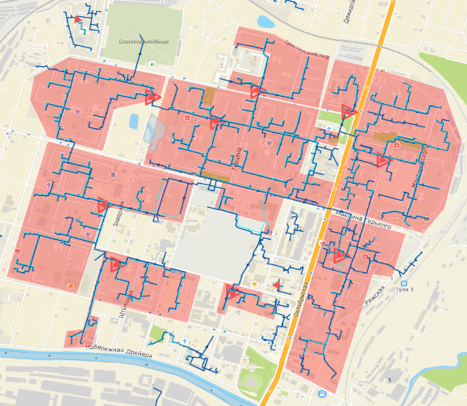
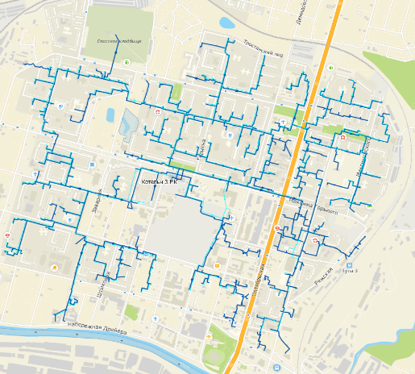
О замечаниях №№ 14, 15, 20 по закрытию ГВС
Первый вариант предполагает сохранение централизованного горячего водоснабжения с приготовлением горячей воды на котельных и транспортом ее потребителям по вновь построенным сетям ГВС
Третий вариант предусматривает сооружение в кварталах ЦТП, оборудованных подогревателями горячей воды, и тепловыми сетям горячего водоснабжения к потребителям
При втором варианте все потребители с открытой схемой ГВС оснащаются ИТП с теплообменниками ГВС и с автоматизацией системы отопления
(без учета НДС в ценах 2020 года)
№ п/п | Группы мероприятий | Ед. изм. | Вариант 1 | Вариант 2 | Вариант 3
1 | Строительство сетей ГВС | млн руб. | 1 209,9 |  | 892,6
2 | Строительство ЦТП | млн руб. |  |  | 484,1
3 | Строительство ИТП | млн руб. |  | 2 233,9
4 | Реконструкция ВПУ на источниках тепловой энергии | млн руб. | 202,6 | 60,4 | 60,4
5 | Итого | млн руб. | 1 412,5 | 2 294,3 | 1 437,1
10
Notes:
Основное замечание по схеме теплоснабжения в части перевода открытых систем теплоснабжения горячего водоснабжения в закрытые системы теплоснабжения горячего водоснабжения на территории МО «Город Тула» заключается в том, что не выбран основной вариант реализации указанного перевода.
При актуализации Схемы теплоснабжения рассмотрены три варианта закрытия открытых систем теплоснабжения ГВС.
Первый вариант предполагает сохранение централизованного горячего водоснабжения с приготовлением горячей воды на котельных и транспортом ее потребителям по вновь построенным сетям ГВС
При втором варианте все потребители с открытой схемой ГВС оснащаются ИТП с теплообменниками ГВС и с автоматизацией системы отопления
Третий вариант предусматривает сооружение в кварталах ЦТП, оборудованных подогревателями горячей воды, и тепловыми сетям горячего водоснабжения к потребителям
В связи с замечанием, разработчик предлагает определить основной вариант перевода открытых систем теплоснабжения горячего водоснабжения в закрытые системы теплоснабжения горячего водоснабжения на территории МО «Город Тула» - строительство ЦТП и дополнительной двухтрубной тепловой сети ГВС от них до потребителей.
Дополнительно были оценены ценовые (тарифные) последствия от указанных мероприятий. Оптимальным источником финансирования принят бюджет бюджетной системы РФ.
Даны пояснения об отсутствия в бюджете МО «Город Тула» необходимых средств для реализации указанных мероприятий. А также отражены факторы, в соответствии с которыми перевод открытых систем теплоснабжения горячего водоснабжения в закрытые системы теплоснабжения горячего водоснабжения является нецелесообразным.

Slide 11
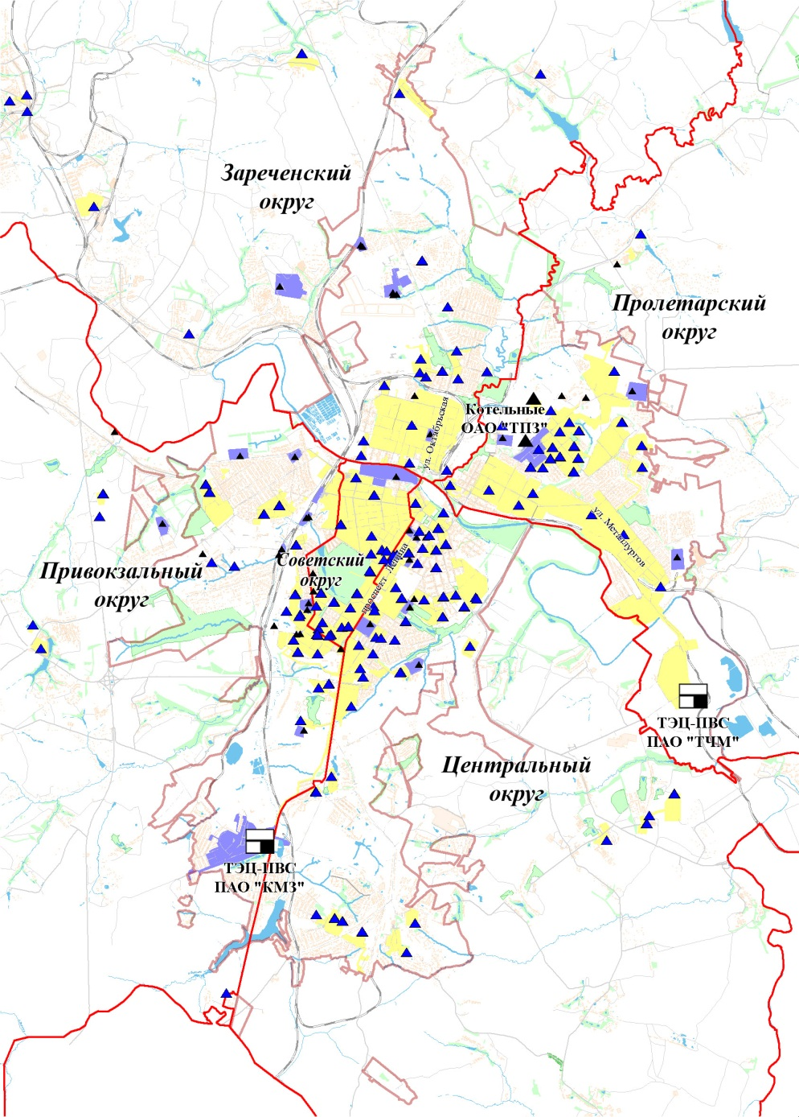
Актуализация перечня Единых теплоснабжающих организаций (ЕТО) города Тулы
Определены 196 систем теплоснабжения, в том числе в зоне действия: АО «Тулатеплосеть» - 134 прочих ТСО - 62
Уточнены границы систем теплоснабжения с учетом данных о 114 новых объектах - потребителях тепловой энергии (законченных строительством жилых, общественно-бытовых и промышленных зданий), подключенных к системам теплоснабжения в 2016-2018 годах
В соответствии с Федеральным законом «190 «О теплоснабжении» и Постановлением Правительства РФ от 08.08.2012 № 808 «Об организации теплоснабжения в РФ определены 40 единых[ теплоснабжающих организаций с сохранением действующей системы договорных отношений и абонентской базы
Корректировка описаний систем теплоснабжения, выполненная при актуализации схемы теплоснабжения, не связана с перераспределением зон деятельности ТСО и не приводит к конфликту интересов
Зоны деятельности ЕТО муниципального образования «Город Тула»
— АО «Тулатеплосеть»
— прочие теплоснабжающие
организации
11
Notes:
Одна из наиболее существенных причин возвращения Схемы теплоснабжения на доработку заключалась в неполном соответствии представленных главы 15 ОМ и раздела 10 УЧ требованиям Методических указаний в части представления табличных форм, предусмотренных приложением П. 49. Представляемая в настоящее время Схема включает полностью переработанные на основании замечаний и в соответствии с руководящими документами материалы главы 15 ОМ и раздела 10 УЧ. Представлено обоснование выбора ЕТО. Иерархическая система критериев выбора ЕТО в качестве основного предусматривает владение на основаниях, предусмотренных законом, источниками тепловой энергии и тепловыми сетями. При необходимости выбора ЕТО из нескольких ТСО сравниваются рабочая мощность источников теплоснабжения или объем тепловых сетей. При несравнимости характеристик претендующих организаций (одна ТСО владеет источниками, другая сетями) сравнивают величину собственного капитала, а далее способность обеспечить надежное теплоснабжение.
Кроме этого откорректированный Реестр был рассмотрен и одобрен на совещании под руководством Заместителя главы администрации МО «Город Тула» - начальника управления по городскому хозяйству Н. В. Вишнева с участием представителей системообразующих теплоснабжающих организаций Тулы. Протокол совещания включен в состав материалов Схемы теплоснабжения.
Следует отметить, что доработка материалов не привела к изменению состава единых теплоснабжающих организаций, систем теплоснабжения и их границ. Внесенные изменения не создают предпосылок к перераспределению зон деятельности ЕТО и к конфликту интересов теплоснабжающих организаций

